Slide 1
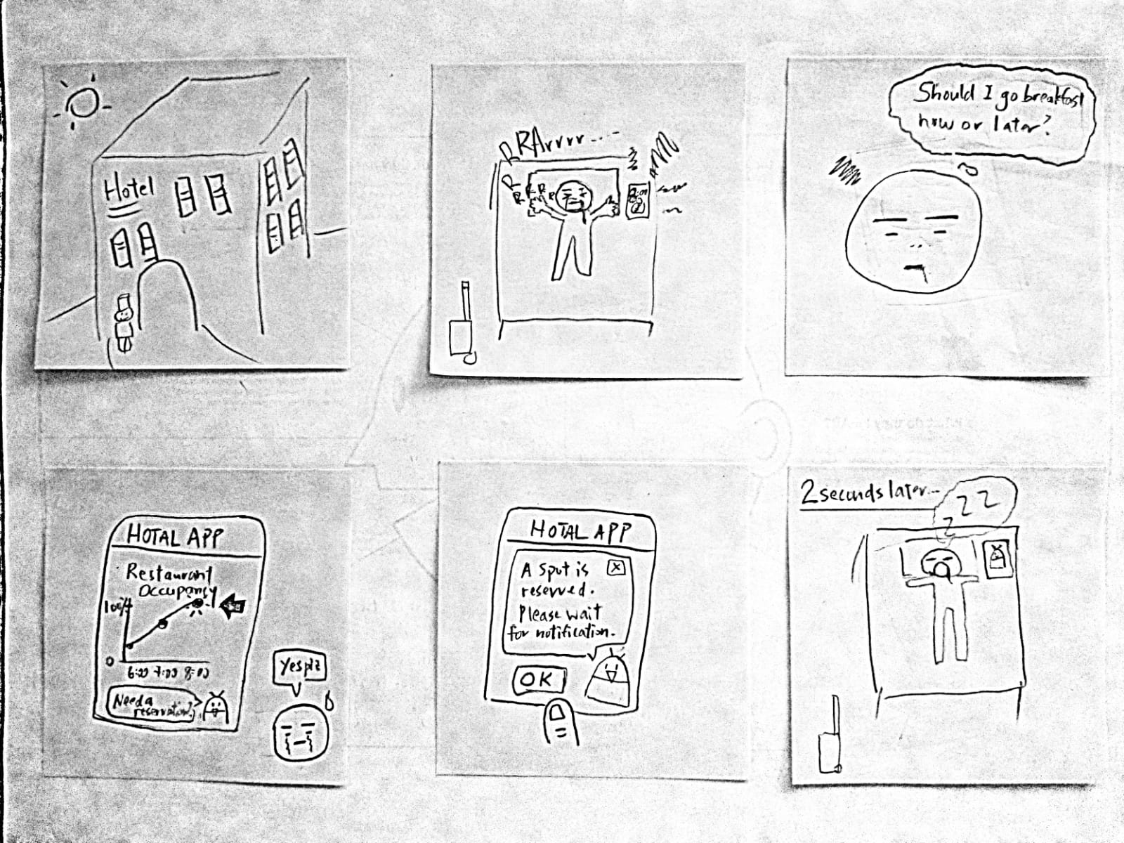

Sit Dolor Amet

Slide 2
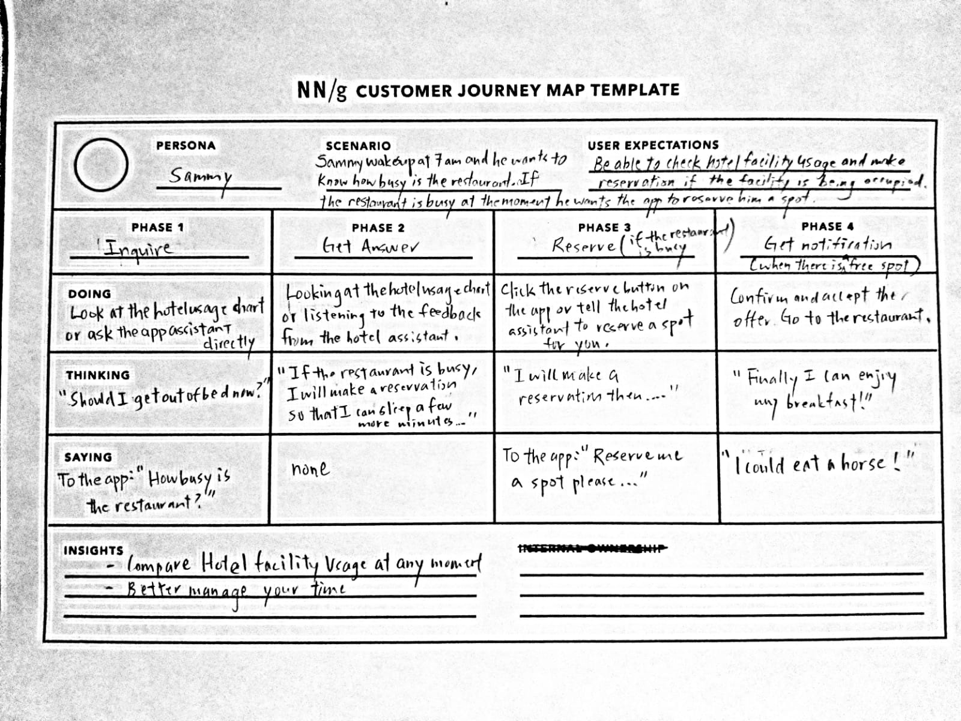
Sit Dolor Amet

